Slide 1
музыкальный руководитель
Снитко Анастасия Александровна
педагогический стаж работы 14 лет,
высшая квалификационная категория
Тема: «Традиционные и современные
подходы к слушанию музыки
в детском саду»
Муниципальное бюджетное дошкольное образовательное учреждение
«Детский сад №2 «Рябинка»
2015 – 2016 учебный год ,
старший дошкольный возраст
Мегион 2016

Slide 2
Слушание музыки – вид деятельности
Слушание музыки развивает:
- интерес, любовь к ней;
- расширяет музыкальный кругозор;
- повышает музыкальную восприимчивость детей;
- воспитывает зачатки музыкального вкуса.

Slide 3
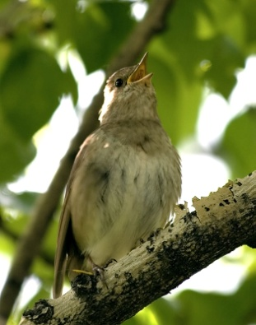
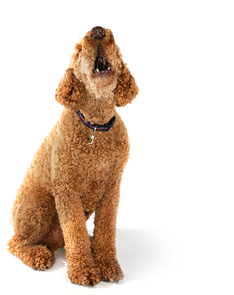
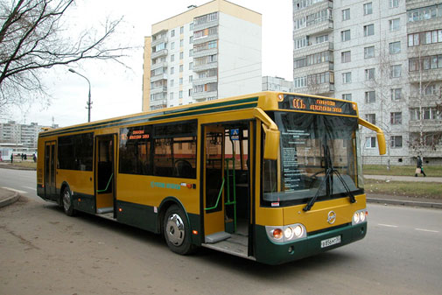
Звуки нас окружают с рождения

Slide 4
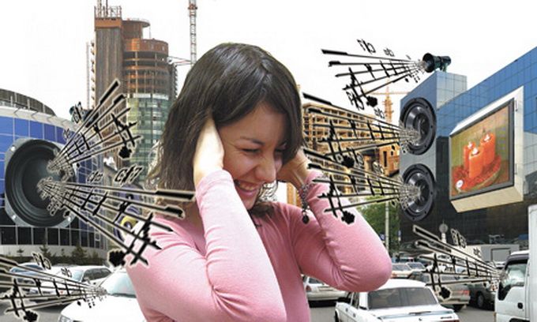
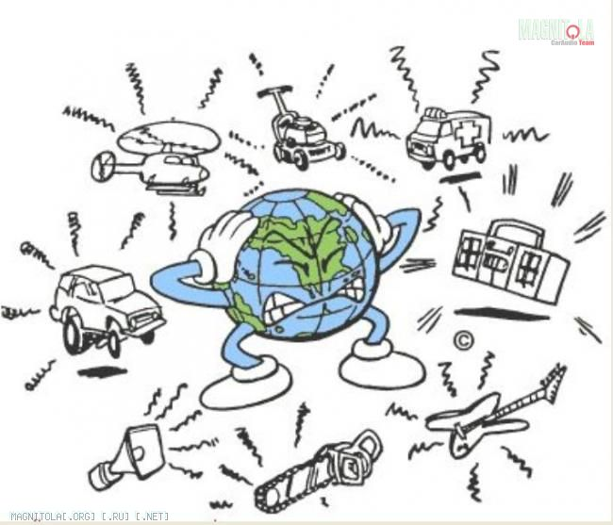
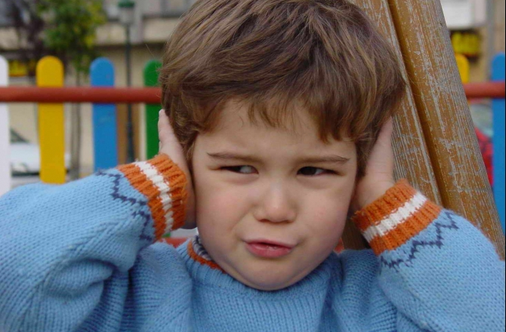
Проблема восприятия, культуры слушания и слЫшания в современном мире:

Slide 5
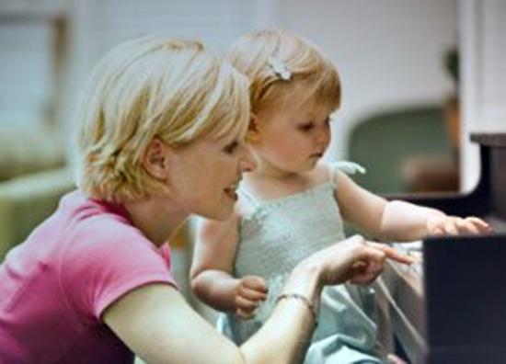
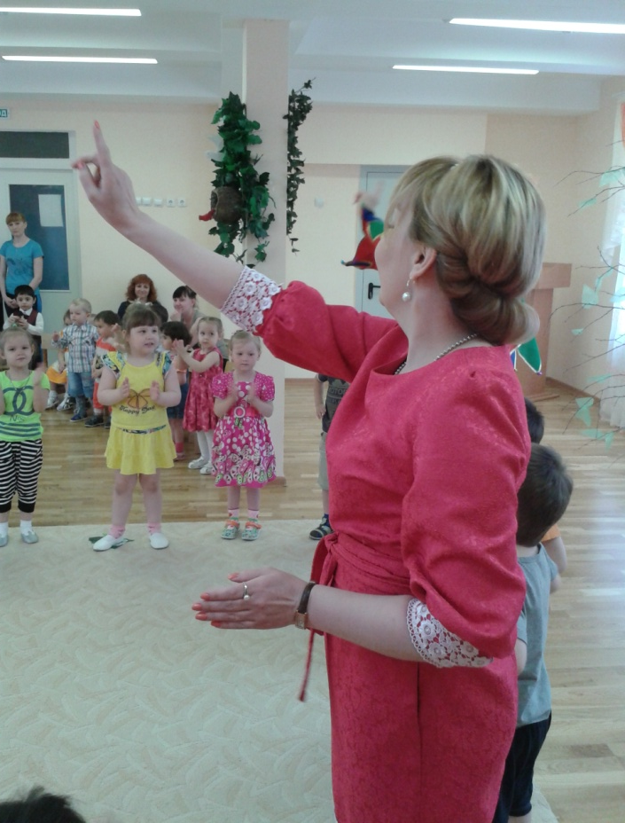
Важную роль в воспитании слухового внимания и чуткого восприятия звучания музыки у дошкольников играет взрослый – педагог,
воспитатель,
родитель…

Slide 6
Задачи:
1. Повысить собственный уровень знаний по данной теме путём самообразования;
2. Разработать цикл бесед о классической музыке с детьми 5-6 лет;
3. Выявить уровень умений детей слушать музыкальные произведения;
4. Подготовить (провести) литературную гостиную для воспитателей
«Присутствие музыки во всех видах деятельности детей»;
5. Подготовить детей к новогоднему утреннику
«Щелкунчик и его друзья»;
6. Оформить буклеты для родителей.
Тема: «Какую музыку нужно слушать детям»;
7. Оказать помощь воспитателям в подборе
музыкальных записей для самостоятельной
деятельности в группе;
Цель:
Активизировать процесс слушания музыки
как средство развития музыкального восприятия
и творческих способностей.

Slide 7
Ожидаемый результат
Ребёнок эмоционально
воспринимает музыку,
выражает своё отношение
словами
Отображает своё
отношение к музыке
в рисунке
Способен придумывать
сюжет к музыкальному
произведению
Различает двухчастную,
трёхчастную форму
Проявляет стремление
передать в движении
характер музыкального
произведения
Различают на слух и
дают название музыкальных
произведений, автора музыки

Slide 8
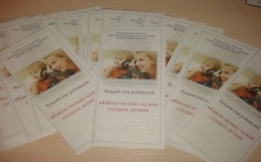
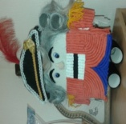
Этапы работы по самообразованию
Организационно – ознакомительный
(сентябрь – октябрь)
ЦЕЛЬ: Подобрать необходимый по теме материал, систематизировать и
подготовить к применению в рамках проекта.
СОДЕРЖАНИЕ ДЕЯТЕЛЬНОСТИ:
1. Сбор и изучение материалов по теме: статьи Л. Осиповой, В. Горностаевой, Н. Катиной;
биографические данные; справочная литература. (выполнено в течение месяца)
2. Изучение передового педагогического опыта по использованию технологий слушания музыкальных
классических произведений (публикации О. П. Радыновой) . (выполнено в течение месяца)
3. Выявление уровня знаний детей по результатам мониторинга.
4. Разработка перспективного плана: система занятий, цикл бесед.
(выполнено октябрь 2015)
5. Оформление буклетов для родителей «Какую музыку нужно
слушать детям». (оформлен октябрь 2015)
6. Подготовка наглядно-
иллюстративного материала:
портрет композитора;
иллюстрации к балету П. И. Чайковского;
кукла «Щелкунчик»;

Slide 9
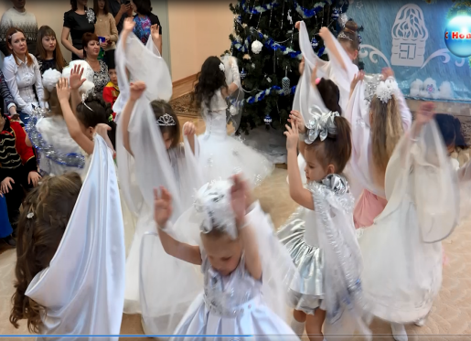
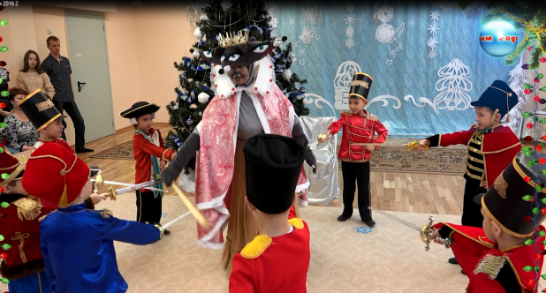
2. Основной
(ноябрь – январь)
ЦЕЛЬ: Реализация запланированной работы. Расширение знаний детей о
классическом музыке, о великом русском композиторе
П. И. Чайковском, об истории создания балета «Щелкунчик».
Деятельность музыкального руководителя: обогащение детей знаниями о классической и инструментальной музыке П.И.Чайковского. Разучивание с детьми танцев. Беседы о духе, традициях, культуре эпохи 18-19 веков. ( выполнено в течение двух месяцев ) Деятельность детей: усвоение новых знаний, навыков и умений. Проявление активности, желание выразить своё отношение к музыке П.И.Чайковского в танцах, в рисунках. (на протяжении декабря месяца выполнено, результат новогодний утренник)

Slide 10
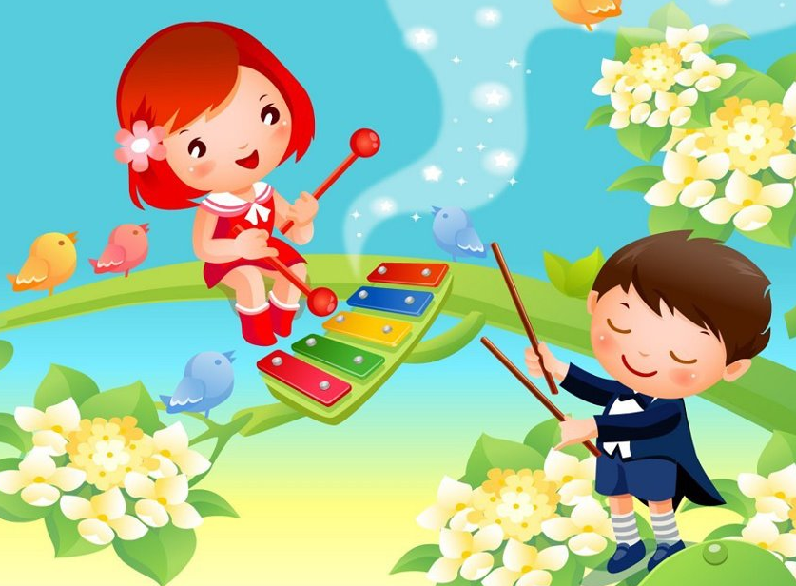
Взаимодействие с семьями:
изготовлен (12. 12.15)
костюм к новогоднему
утреннику.
Герой «Мышильда»
из балета «Щелкунчик»
Взаимодействие с педагогами:
Подготовлена и проведена (28.01.16)
литературная гостиная для педагогов
«Присутствие музыки во всех видах деятельности
детей»
Содержание
Приготовленные буклеты
предложены семьям
«Какую музыку нужно
слушать детям».
(23 января 2016)
Музыкальная помощь на занятиях по развитию речи;
Роль воспитателя в развитии самостоятельной
музыкальной деятельности детей;
Двигательные упражнения на занятиях под музыку;
Музыка в повседневной жизни детей;

Slide 11
Совместная деятельность
музыкального руководителя
с сотрудником детского сада:
изготовлены костюмы
«Щелкунчик», «Сказочник» (начало декабря)

Slide 12
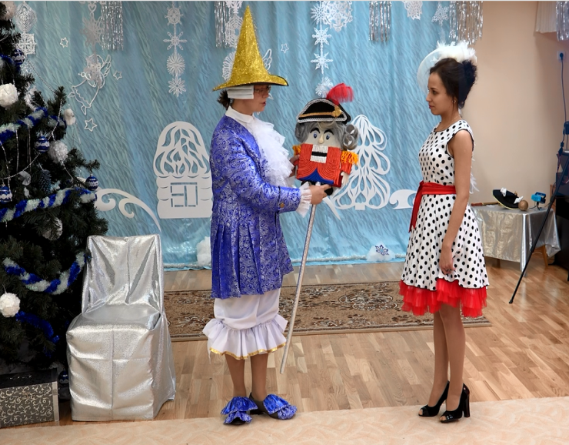
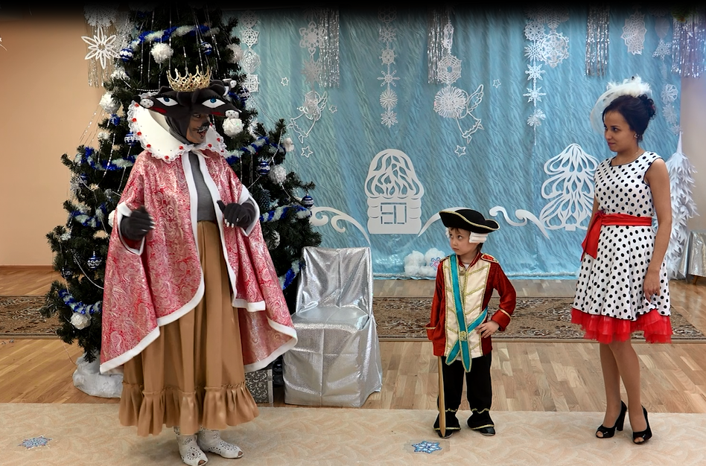
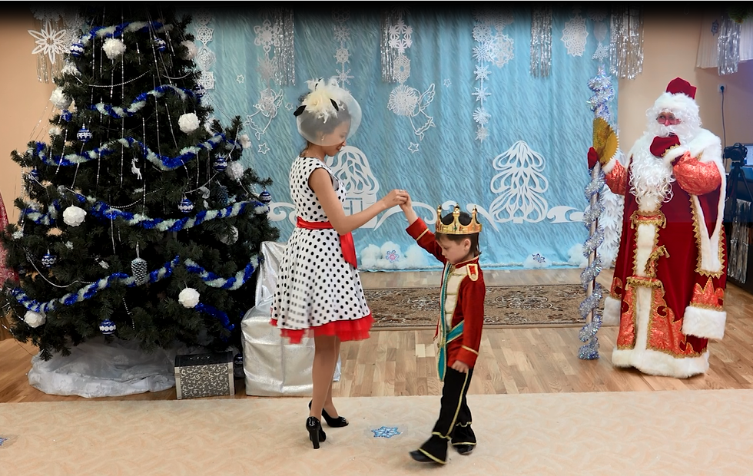
Результативность: Новогодний утренник «Щелкунчик и его друзья».

Slide 13
3. Заключительный
(февраль)
ЦЕЛЬ: Обобщение опыта проделанной работы, анализ эффективности
реализации работы.
СОДЕРЖЕНИЕ ДЕЯТЕЛЬНОСТИ:
1. Проведение диагностики с целью отслеживания результатов работы.
2. Создание презентации по итогам реализации.
КРИТЕРИИ ДИАГНОСТИРОВАНИЯ ДЕТЕЙ
1. Ребёнок эмоционально воспринимает музыку, выражает
своё отношение словами;
2. Способен придумывать сюжет к музыкальному произведению;
3. Различает двухчастную, трёхчастную форму;
4. Различают на слух и дают название музыкальных произведений,
автора музыки;
5. Отображает своё отношение к музыке в рисунке;
6. Проявляет стремление передать в движении характер
музыкального произведения;

Slide 14
РЕЗУЛЬТАТЫ МОНИТОРИНГА
группа ОН «Капелька»
группа ОН «Солнышко»
группа ОН «Почемучки»
Группа КН «Фантазёры»

Slide 15
1.«Учите детей петь» составители Т.М.Орлова и С.И.Бекина,
Москва «Просвещение» 1986
2.«Музыка- детям» / составители С.И.Чешева, А.П.Николаичева.
Москва «Просвещение» 1985
3.«Слушаем музыку» / О.П.Радынова.
Москва «Просвещение» 1990
4. Музыкальное воспитание в детском саду / Н.А.Ветлугина
Москва «Просвещение» 1981
5. Статьи Л. Осиповой,
В. Горностаевой, Н. Катиной;
6. http: // www. мaam. ru
7. http: // www. мuzikavseh. ru
8. http: //www.vscolu.ru
Источники информации:

Slide 16
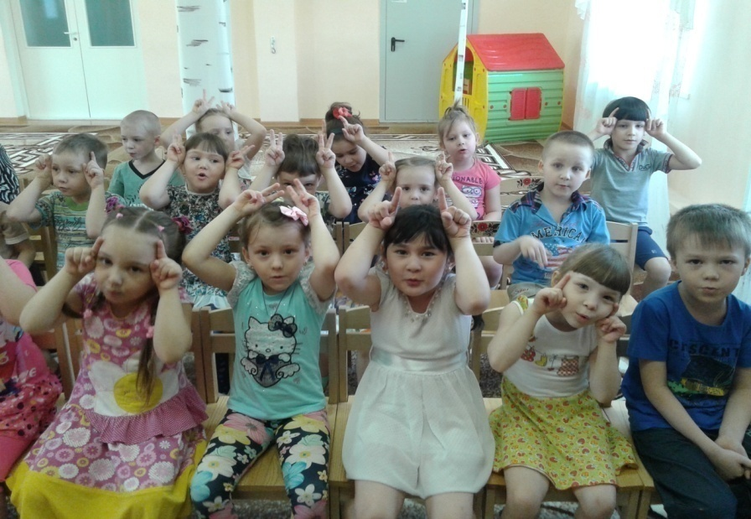
Пусть знают все взрослые, что их дети
Самые талантливые на планете!
В них много улыбок, здоровья и смеха-
И в этом залог моего успеха!

